Slide 1

SPOR SPONSORLUĞUNUN AMAÇLARI VE SPONSORLUK ÇEŞİTLERİ

Slide 2
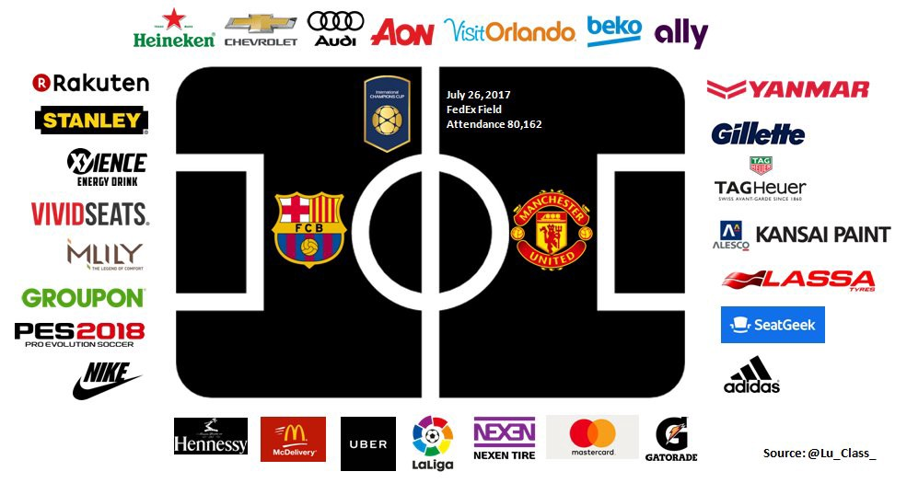
SPOR SPONSORLUĞU
Spor sponsorluğu, bir spor faaliyeti ile sponsor olan işletme arasındaki ticari ilişki ve karşılıklı menfaat olarak ortaya çıkmaktadır.
Daha kapsamlı bir tanıma göre spor sponsorluğu, örgütsel amaçlar, pazarlama hedefleri ve özel tutundurma amaçlarını desteklemek için bir spor oluşumuna (sporcu, lig, olay vb.) yatırım yapmaktır.

Slide 3
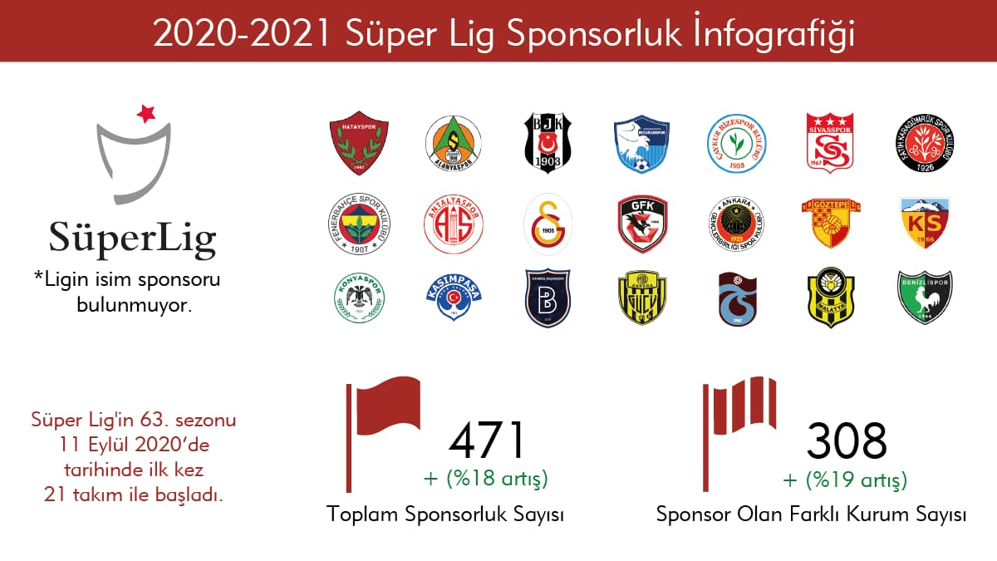
Türkiye’de 16 Haziran 2004’te sponsorluk yasası çıkarılmıştır. Yasa sonrası Turkcell 2005-2006 futbol sezonunda 5 yıl süre ile Süper Lig’e sponsor olmuş, Ülker, Telekom, Cafe Crown, Beko, Fortis, Bank Asya, Güneş Sigorta, İş Bankası gibi firmalar da bazı kulüplere ve liglere isimlerini vermişlerdir.
Böylece %71 mali ve % 29 ayni destek olmak üzere, yaklaşık 61 milyon liraya yakın destek sağlanmıştır.

Slide 4
SPOR SPONSORLUĞUNUN AMAÇLARI
Sponsorlukta en temel amaç, karşılıklı fayda elde etmektir. Firmaların sponsor olmalarındaki amaçlar, firma ile ilgili toplumsal farkındalığı arttırmak, hedef pazara daha etkin ulaşabilmek, satın alma kararı verenlerde olumlu bir imaj bırakmak, medya yönetimini etkinleştirmek ve satış amaçlarını ve rakamlarını gerçekleştirebilmektir.

Slide 5
SPOR SPONSORLUĞUNUN AMAÇLARI
Spor karşılaşmalarına mevcut ve yeni taraftarların, seyircilerin gelmesini sağlayarak, bilet satışlarını, spor federasyonunun veya spor kulübünün gelirini artırmak.
Spor dallarına karşı kamuoyunun ilgisini çekerek, medyada olumlu biçimde gündeme gelerek, yeni seyirciler/taraftarlar kazanmak.
Sporcuların, kulüplerin ve federasyonların lisanslı ürünlerinin satışını sağlayarak kazanç elde etmek.
Sporcuların reklamını yaparak kulüplere yatırım olanağı sunmak.

Slide 6
SPOR SPONSORLUĞUNUN AMAÇLARI
Sponsorluğun yapılma amaçlarını genel olarak; halkla ilişkiler, reklâm ve pazarlama amaçları olarak üç grupta toplamak mümkündür.
HALKLA İLİŞKİLER
REKLAM
PAZARLAMA

Slide 7
SPOR SPONSORLUĞUNUN AMAÇLARI
1- Sponsorluğun Halkla İlişkiler Amaçları
Kurum kimliğini güçlendirmek
Kuruluşun adını hedef gruplara duyurmak
Kurum imajını güçlendirmek
Halkın takdirini kazanmak
Medyanın dikkatini çekmek
Kurum içi ilişkileri geliştirmek ve eğlence olanakları oluşturmak.

Slide 8
SPOR SPONSORLUĞUNUN AMAÇLARI
2- Sponsorluğun Reklâm Amaçları
Medyada reklâmı yasaklanan ürünleri duyurmak
Ürünlere destek sağlamak
Diğer reklâm imkânlarını kullanmak.

Slide 9
SPOR SPONSORLUĞUNUN AMAÇLARI
3- Sponsorluğun Pazarlama Amaçları
Bir ürünü piyasaya oturtmak
Pazarlama politikasında değişiklik yapmak
Yeni bir ürünü lanse etmek
Ürün kullanımını teşvik etmek
Satıcıları teşvik etmek
Uluslararası pazarlama çalışmalarına fayda sağlamak

Slide 10
SPONSORLUK ÇEŞİTLERİ
Spor Sponsorluğu
Kültür-Sanat Sponsorluğu
Sosyal Sponsorluk
Yayın Sponsorluğu
Macera-Seyahat Sponsorluğu

Slide 11
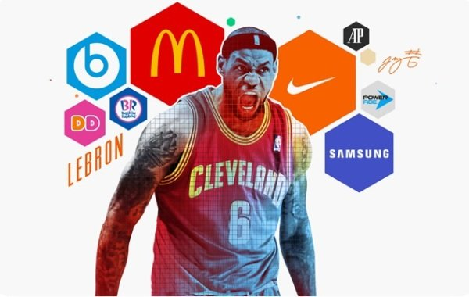
SPONSORLUK ÇEŞİTLERİ
Spor Sponsorluğu
Sporun dünyanın her yerinde büyük kitleler tarafından izlenilmesi kuruluşları bu faaliyetlere sponsor olmaya teşvik etmektedir.
Kuruluşların ulaşmak istediği hedef kitlesine bağlı olarak ürün ya da hizmetin topluma duyurulması için uluslararası, ulusal veya yerel bir spor olayına malzeme, hizmet veya maddi açıdan destek verebilmektedir.
Dünyada sponsorluk harcamalarının büyük bir kısmı spor sponsorluğuna harcanmaktadır. Bu oran %67 gibi oldukça yüksek bir sayıya ulaşmaktadır.

Slide 12

SPONSORLUK ÇEŞİTLERİ
Kültür-Sanat Sponsorluğu
Kurumların imajı açısından yapılan bu tür sponsorluklar spordan sonra en fazla yatırımın yapıldığı sponsorluk türüdür. Kültür ve sanatın hangi alanında sponsorluk yapılacağına karar verme aşamasında kuruluşun hedef kitlenin yaşı, gelir düzeyi, sosyal statüsü ve tüketim biçimi göz önünde bulundurulmalı, desteklenecek faaliyet ile yaratılmak istenilen imaj arasındaki bağlantı iyi tespit edilmesi gerekir.

Slide 13

SPONSORLUK ÇEŞİTLERİ
Sosyal Sponsorluk
Kuruluşlar kar amacı gütmeden, sosyal sorumluluk bilincine sahip olduklarının bir ispatı olarak sosyal sponsorluk faaliyetlerinde bulunurlar. Devletin ve kamu kuruluşlarının yetersiz kaldığı bir çok durumda özel kuruluşların üstlendiği sağlık, eğitim ve çevre alanlarını kapsamaktadır.
Özellikle son zamanlarda sosyal sponsorluklar daha da önemli olmaya başlamıştır. Kuruluşların hedef kitleye bu tarz sponsorluklarla hitap etmesi pozitif sonuçlara neden olmaktadır.

Slide 14

SPONSORLUK ÇEŞİTLERİ
Yayın Sponsorluğu
Son zamanlarda özellikle televizyon kanallarında veya sosyal medyalarda kullanılan yayın sponsorluğu artmaktadır. Dizi, film, yarışma programları gibi birçok yayınlarda dahil olmak üzere sponsorlar hedef kitlesinin ayrılmaz olduğu yayınlardan faydalanmaktadır.
Fakat sponsor olunamayacak bazı durumlar söz konusu olmaktadır. Kamu adına zarar verecek ve kötü örnek teşkil edecek ürün sponsorlukları yasaklanmıştır. Örn: alkol, tütün ürünleri v.s.

Slide 15
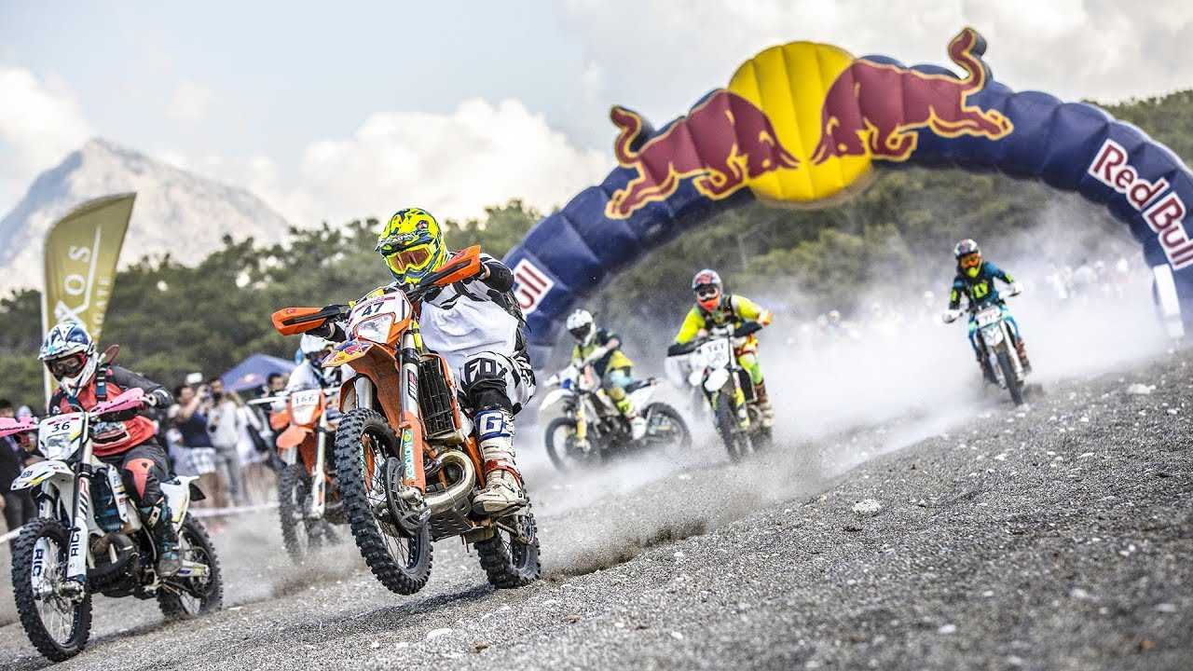
SPONSORLUK ÇEŞİTLERİ
Macera-Seyahat Sponsorluğu
Kuruluşların donanım sağlama ve doğrudan parasal katkı da bulunmasıyla bireysel veya takım olarak dağcılık, dünya rekorları, uzak mesafeli geziler gibi olayları desteklemesi ile macera ve seyahat sponsorluğunda bulunurlar.
Bu tür sponsorluklarda kuruluşların imajı ve vermek istedikleri mesajların uygunluklarına göre destek vermektedirler.

Slide 16
TEŞEKKÜRLER

